Slide 1
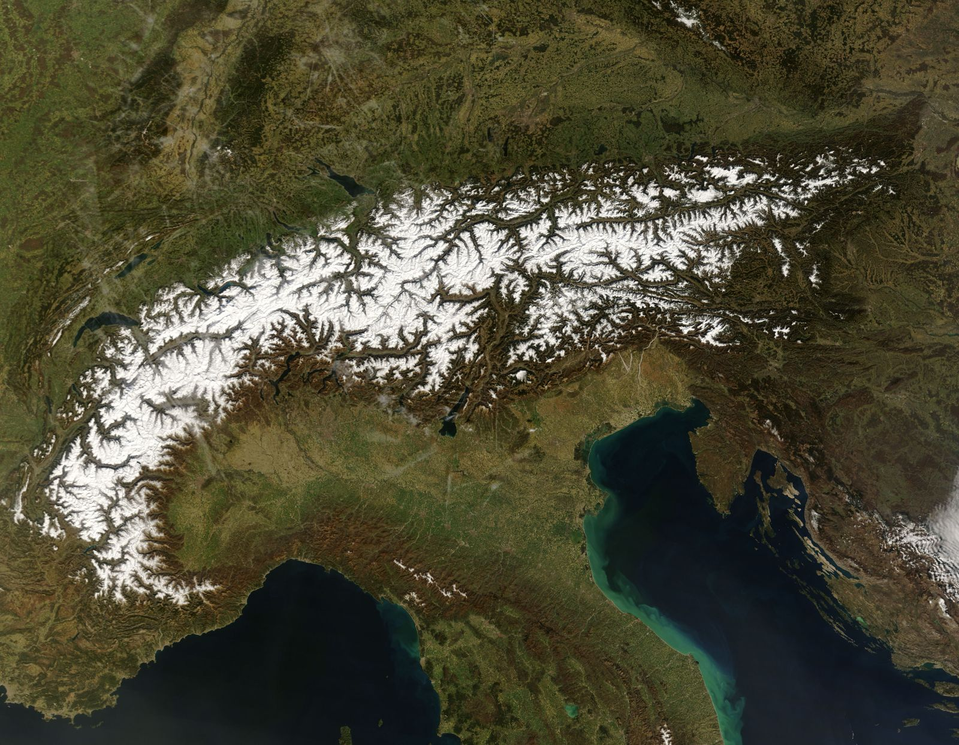
1
2
3
4
5
6
7
8
9
Notes:
Spustite prezentáciu. Po kliknutí naň sa vybraný dielik stratí a odhalí obrázok v pozadí.
Po kliknutí na odkrytú časť obrázka v pozadí, sa obrázok celý odhalí.
Ak chcete zmeniť obrázok v pozadí, stačí len vymazať ten doterajší a nahradiť ho iným podľa vášho želania. Aby ste obrázok v pozadí počas editácie videli, odsuňte si niektorý z dielikov, ktoré ho prekrývajú.

Slide 2
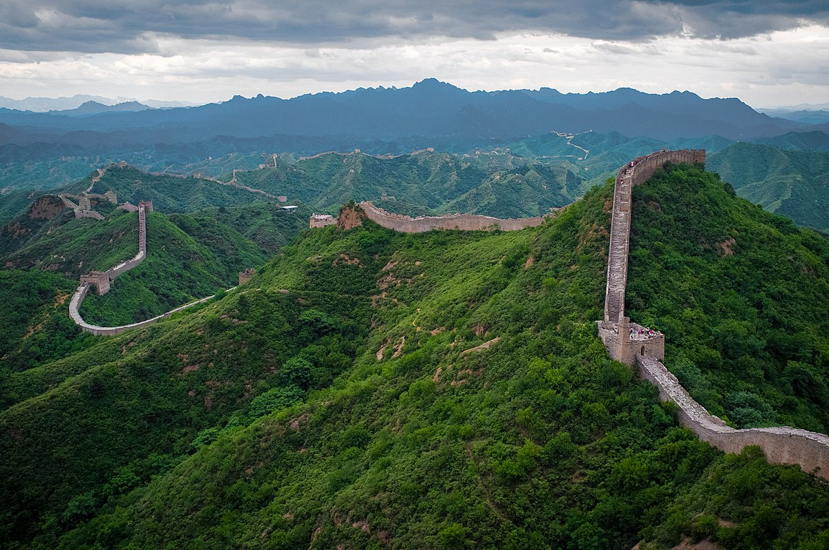
1
2
3
4
5
6
7
8
9
10
11
12
13
14
15
16
17
18
Notes:
Spustite prezentáciu. Po kliknutí naň sa vybraný dielik stratí a odhalí obrázok v pozadí.
Po kliknutí na odkrytú časť obrázka v pozadí, sa obrázok celý odhalí.
Ak chcete zmeniť obrázok v pozadí, stačí len vymazať ten doterajší a nahradiť ho iným podľa vášho želania. Aby ste obrázok v pozadí počas editácie videli, odsuňte si niektorý z dielikov, ktoré ho prekrývajú.

Slide 3
1
2
3
4
5
6
7
8
9
10
11
12
13
14
15
16
17
18
19
20
21
22
23
24
25
26
27
28
29
30
31
32
33
34
35
36
Notes:
Spustite prezentáciu. Po kliknutí naň sa vybraný dielik stratí a odhalí obrázok v pozadí.
Po kliknutí na odkrytú časť obrázka v pozadí, sa obrázok celý odhalí.
Ak chcete zmeniť obrázok v pozadí, stačí len vymazať ten doterajší a nahradiť ho iným podľa vášho želania. Aby ste obrázok v pozadí počas editácie videli, odsuňte si niektorý z dielikov, ktoré ho prekrývajú.

